Slide 1
PLANIFICACIÓN CLASES VIRTUALES SEMANA N°30 FECHA :19/10/2020
Colegio Jean Piaget
Mi escuela, un lugar para aprender y crecer en un ambiente saludable

Slide 2
ASIGNATURA /CURSO | Educación Física / 6° Básico
NOMBRE DEL PROFESOR | Marcos Lucero Lizama
OBJETIVO DE APRENDIZAJE PRIORIZACIÓN NIVEL 1 | (OA6) Ejecutar actividades físicas de intensidad moderada a vigorosa que desarrollen la condición física por medio de la práctica de ejercicios de resistencia cardiovascular, fuerza, flexibilidad y velocidad, estableciendo metas de superación personal.
INDICADORES DE EVALUACIÓN PARA OA | Establecen metas para mejorar la resistencia por medio de actividades de mediana a larga duración.
CONTENIDO /HABILIDADES | Condición física/Habilidades motrices básicas.
OBJETIVO DE LA CLASE | Establecer metas para mejorar la resistencia mediante ejercicios con diferentes tiempo de ejecución
EVALUACIÓN | Se evaluará a través del ticket de salida

Slide 5
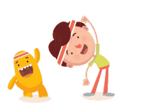
Importante:
Cuándo esté la animación de un lápiz, significa que debes escribir en tu cuaderno
Cuándo esté esta animación de un niño con su amigo, significa que debes realizar los ejercicios de la guía.
Cuándo esté esta animación de un signo de pregunta, significa que debes pensar y analizar, sin escribir en tu cuaderno. Responder de forma oral.

Slide 6
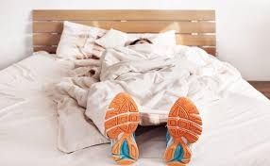
Inicio Motivación
Relación entre dormir y deporte. https://www.youtube.com/watch?v=Cdih6n79edM ¿Qué es lo que debemos recordar?

Slide 7
Inicio Activación Conocimientos Previos
¿Qué es la resistencia ? La resistencia es la capacidad de mantener un esfuerzo de forma eficaz durante el mayor tiempo posible. En palabras mas simples :Por cuanto tiempo podemos realizar un ejercicio. Existen dos tipos de resistencia, la resistencia aeróbica y la resistencia anaeróbica. Resistencia aeróbica: La resistencia aeróbica sería aquélla que tiene por objeto aguantar y resistir la exigencia física para ganar oxígeno. Ejercicios de larga duración y de baja intensidad Resistencia Anaeróbica: Está condicionada por un aporte insuficiente de oxígeno a los músculos. Ejercicios de corta de corta duración y alta intensidad.

Slide 8
Desarrollo
Actividad 1.-Proponer una meta de repeticiones de flexiones de brazos . 2.-Completar planilla con metas y cantidad de repeticiones realizadas.

Slide 9
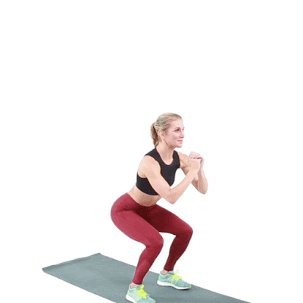
Desarrollo
Actividad 1.-Proponer una meta de repeticiones de sentadillas con salto . 2.-Completar planilla con metas y cantidad de repeticiones realizadas.

Slide 10
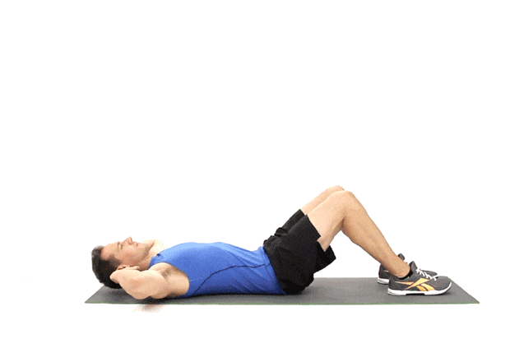
Desarrollo
Actividad 2 1.-Proponer una meta de repeticiones de abdominales. 2.-Completar planilla con metas y cantidad de repeticiones realizadas.

Slide 11
CIERRE
TICKET DE SALIDA 6° básico
ASIGNATURA Educación Física
SEMANA 30
Link ticket de salida semana 30
https://docs.google.com/forms/d/e/1FAIpQLSfmC-YPO_GmOY_ktuVpSbxFInvA-OW4izimzKTwlIUEgO_OyA/viewform
Enviar fotografía de este ticket de salida al:
Correo: marcos.lucero@colegio-jeanpiaget.cl
Celular:+56964515300

